Slide 1
Вычисление ковариационных функций для метода средней квадратической коллокации на часовых интервалах РСДБ-наблюдений
Курдубов С. Л., Миронова С. М.

Slide 2
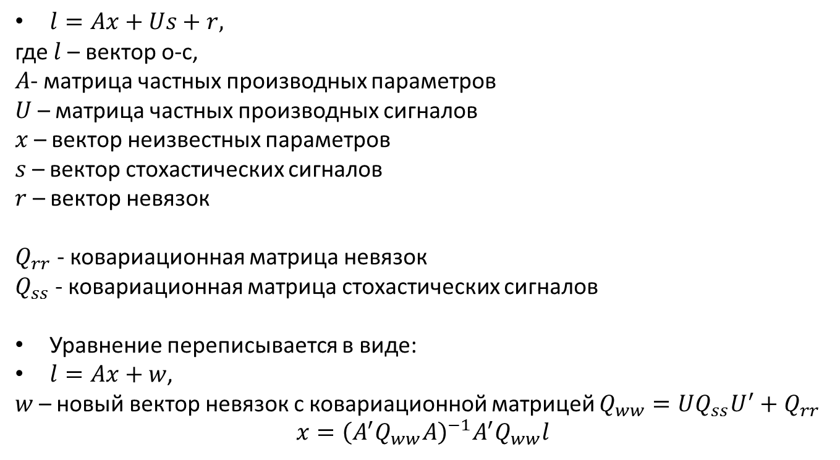
Метод СКК, стохастические сигналы
$l=Ax+Us+r,$
где $l$ – вектор о-с,
$A$- матрица частных производных параметров
$U$ – матрица частных производных сигналов
$x$ – вектор неизвестных параметров
$s$ – вектор стохастических сигналов
$r$ – вектор невязок
$Q_{rr}$ - ковариационная матрица невязок
$Q_{ss}$ - ковариационная матрица стохастических сигналов
Уравнение переписывается в виде:
$l=Ax+w$,
$w$ – новый вектор невязок с ковариационной матрицей $Q_{ww}=UQ_{ss}U^{′}+Q_{rr}$
$$x={\left(A^{′}Q_{ww}A\right)}^{−1}A^{′}Q_{ww}l$$

Slide 3
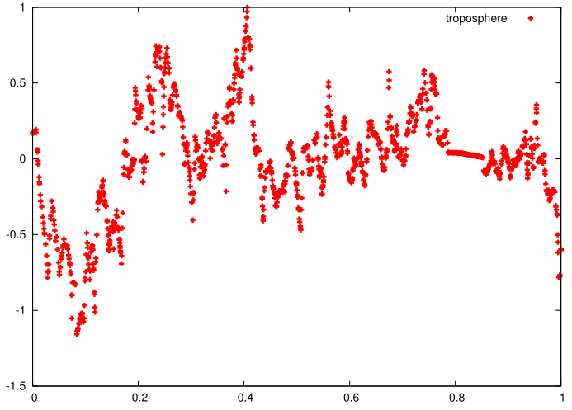
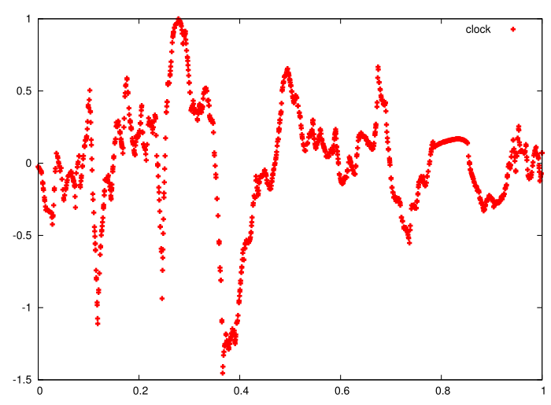
Стохастические сигналы в РСДБ
Задержка радиосигнала при прохождении турбулентной атмосферы
Рассинхронизация шкал времени

Slide 4
Стационарные случайные процессы
Случайная функция называется стационарной в широком смысле, если её математическое ожидание и дисперсия постоянны, а АКФ зависит только от разности моментов времени, для которых взяты ординаты случайной функции.

Slide 5
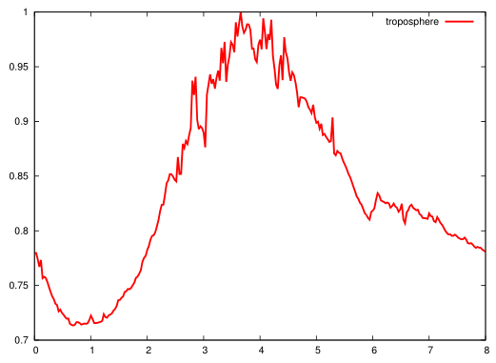
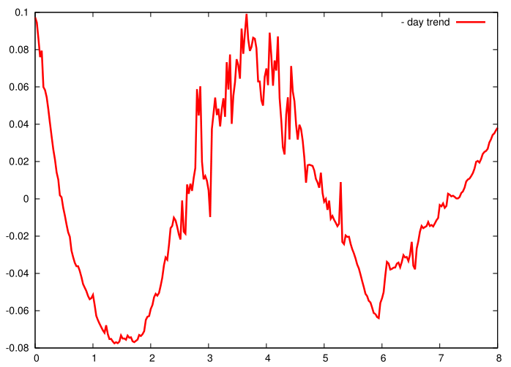
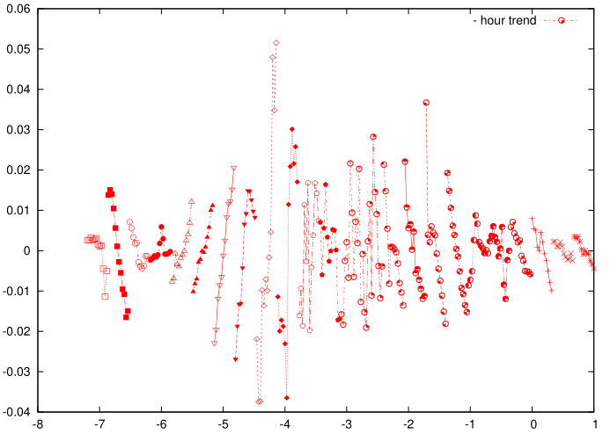
Суточные и часовые интервалы (тропосфера, ГНСС)
(вверху) исходный процесс
(по диагонали) вычитание тренда на суточном интервале
(справа) вычитание тренда на часовых интервалах

Slide 6
Источники данных
Часы (Бадары)
РСДБ (2017 год, 27 сессий)
ГНСС (2017 год)
Сличения (2018 год, 1 апреля-12 апреля)
Тропосфера (Бадары)
РСДБ (2017 год, 27 сессий)
ГНСС (2017 год)
РВП (2018 год, 1 июня-31 августа)

Slide 7
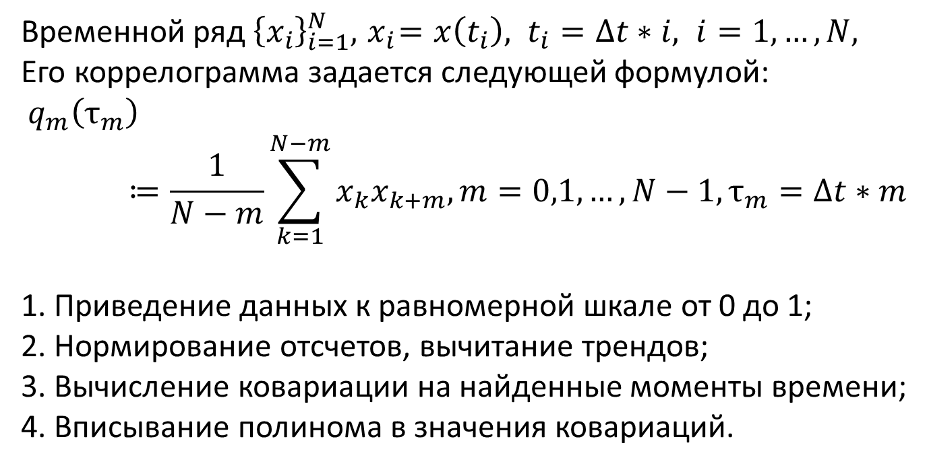
Метод построения ковариационных функций
Временной ряд ${\left\{x_{i}\right\}}_{i=1}^{N}, { x}_{i}=x\left(t_{i}\right), t_{i}=Δt∗i, i=1,…,N,$
Его коррелограмма задается следующей формулой:
$$q_{m}\left(τ_{m}\right)≔\frac{1}{N−m}\sum_{k=1}^{N−m}{x_{k}x_{k+m}, m=0,1,…,N−1, τ_{m}=Δt∗m}$$
1. Приведение данных к равномерной шкале от 0 до 1;
2. Нормирование отсчетов, вычитание трендов;
3. Вычисление ковариации на найденные моменты времени;
4. Вписывание полинома в значения ковариаций.

Slide 8
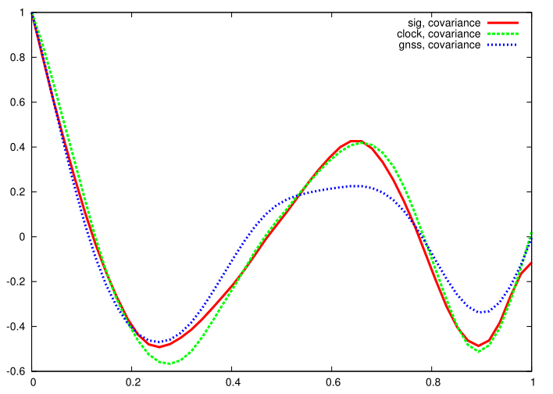
Результаты построения корреляционных функций (Часы, суточные интервалы)

Slide 9
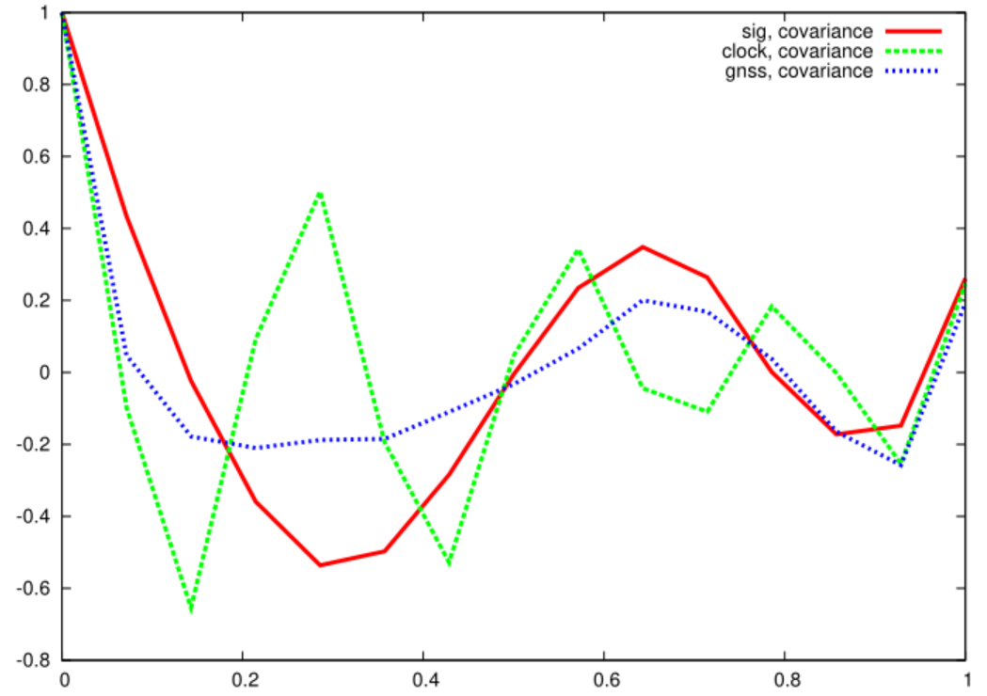
Результаты построения корреляционных функций (Часы, часовые интервалы)

Slide 10
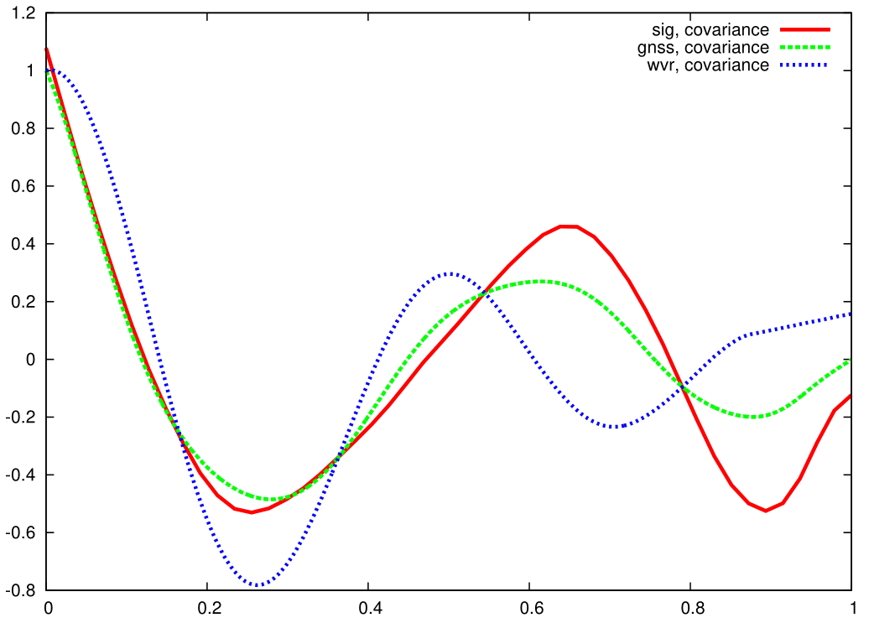
Результаты построения корреляционных функций (тропосфера, суточные интервалы)

Slide 11
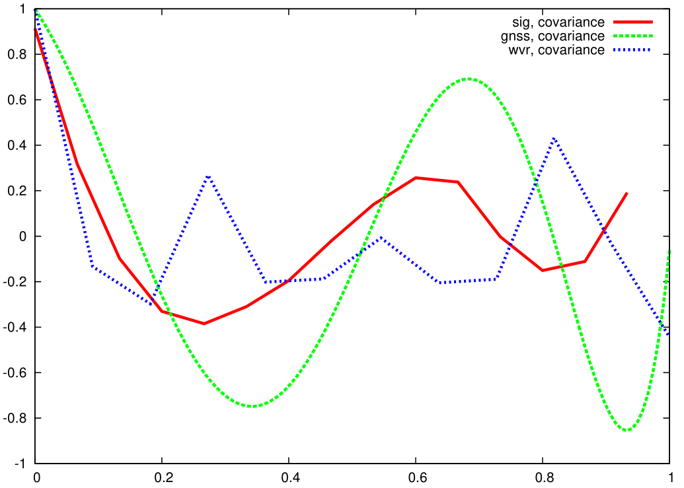
Результаты построения корреляционных функций (тропосфера, часовые интервалы)

Slide 12
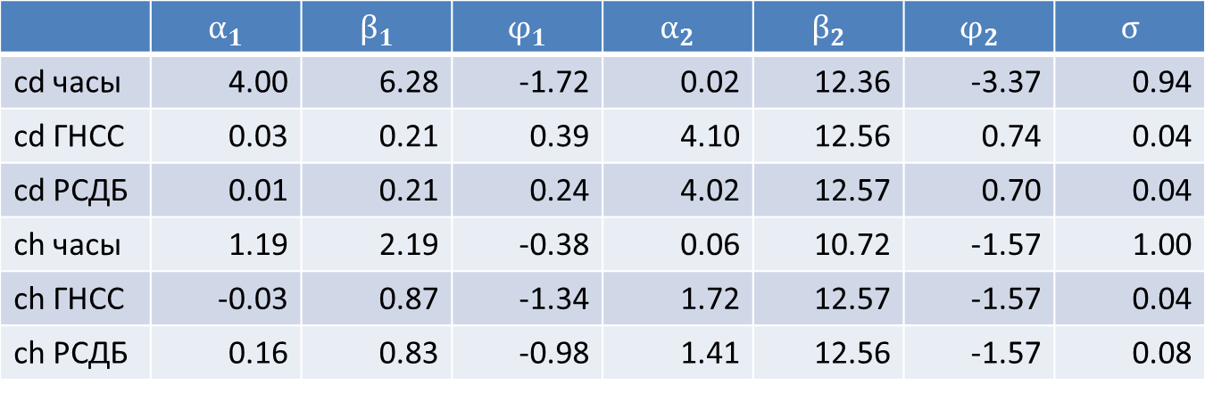
Модель, коэффициенты построенных ковариационных функций часов
$q_{i}\left(γ\right)=\frac{σ}{\cos{φ_{1}}}e^{−α_{1}γ}cos⁡(β_{1}γ+φ_{1})$+$\frac{1−σ}{\cos{φ_{2}}}e^{−α_{2}γ}cos⁡(β_{2}γ+φ_{2})$
 | $$α_{1}$$ | $$β_{1}$$ | $$φ_{1}$$ | $$α_{2}$$ | $$β_{2}$$ | $$φ_{2}$$ | $$σ$$
cd часы | 4.00 | 6.28 | -1.72 | 0.02 | 12.36 | -3.37 | 0.94
cd ГНСС | 0.03 | 0.21 | 0.39 | 4.10 | 12.56 | 0.74 | 0.04
cd РСДБ | 0.01 | 0.21 | 0.24 | 4.02 | 12.57 | 0.70 | 0.04
ch часы | 1.19 | 2.19 | -0.38 | 0.06 | 10.72 | -1.57 | 1.00
ch ГНСС | -0.03 | 0.87 | -1.34 | 1.72 | 12.57 | -1.57 | 0.04
ch РСДБ | 0.16 | 0.83 | -0.98 | 1.41 | 12.56 | -1.57 | 0.08

Slide 13
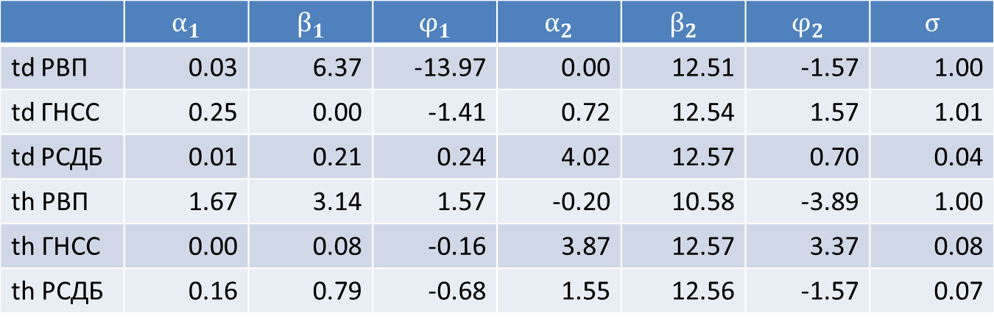
Модель, коэффициенты построенных ковариационных функций тропосферы
$q_{i}\left(γ\right)=\frac{σ}{\cos{φ_{1}}}e^{−α_{1}γ}cos⁡(β_{1}γ+φ_{1})$+$\frac{1−σ}{\cos{φ_{2}}}e^{−α_{2}γ}cos⁡(β_{2}γ+φ_{2})$
 | $$α_{1}$$ | $$β_{1}$$ | $$φ_{1}$$ | $$α_{2}$$ | $$β_{2}$$ | $$φ_{2}$$ | $$σ$$
td РВП | 0.03 | 6.37 | -13.97 | 0.00 | 12.51 | -1.57 | 1.00
td ГНСС | 0.25 | 0.00 | -1.41 | 0.72 | 12.54 | 1.57 | 1.01
td РСДБ | 0.01 | 0.21 | 0.24 | 4.02 | 12.57 | 0.70 | 0.04
th РВП | 1.67 | 3.14 | 1.57 | -0.20 | 10.58 | -3.89 | 1.00
th ГНСС | 0.00 | 0.08 | -0.16 | 3.87 | 12.57 | 3.37 | 0.08
th РСДБ | 0.16 | 0.79 | -0.68 | 1.55 | 12.56 | -1.57 | 0.07

Slide 14
Выводы:
Показано, что ковариационные функции стохастических сигналов на часовых интервалах существенно отличаются от суточных.
Получено хорошее согласие между суточными ковариационными функциями рассинхронизации часов по данным РСДБ, ГНСС, непосредственных сличений.
Ковариационные функции на часовых интервалах существенно различаются по разным источникам данных.
Ковариационные функции тропосферной задержки по данным РСДБ и ГНСС близки, по данным РВП отличаются.
Перспективы:
Применение полученных функций для обработки РСДБ наблюдений.
Применение построенных алгоритмов для построения ковариационных функций большого числа станций, проведение статистического анализа.

